Slide 1
通信原理电子教案
第二章
确知信号

Slide 2
确知信号
一 什么是确知信号
二 确知信号的频谱
三 确知信号的相关性

Slide 3
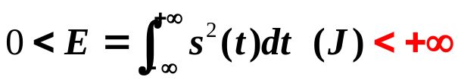
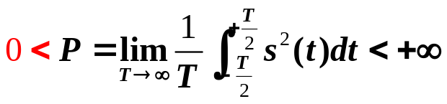
一 什么是确知信号？
• 信号的取值在任何时间都是确定的；
• 确知信号的分类方法很多，通信中常用能量信号和功率信号这种分类方法：
* 能量信号
* 功率信号

Slide 4
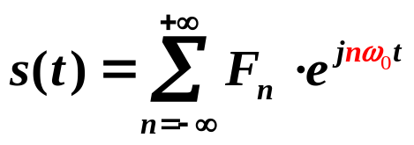
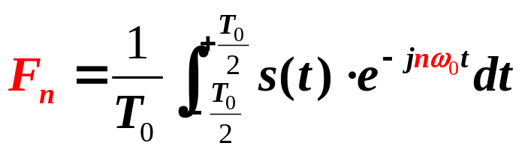
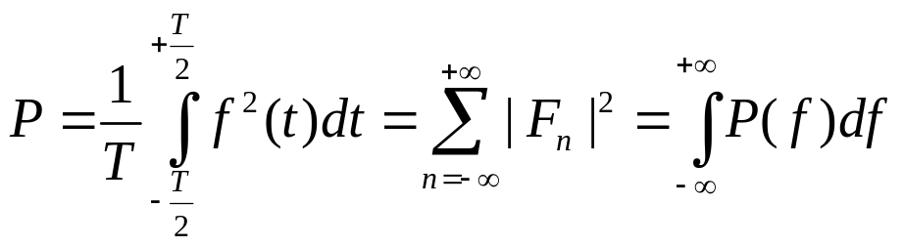

二 确知信号的频谱
2.1 功率信号的频谱
• 周期性功率信号 ，其中的
称之为频谱；
• 功率信号的功率 ，
其中的 称之为功率谱密度，表示单位频带内的功率 。

Slide 5
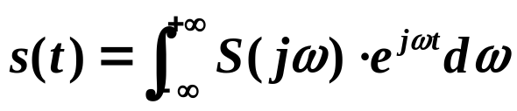
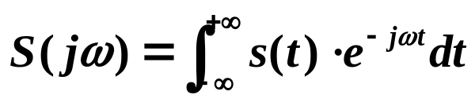
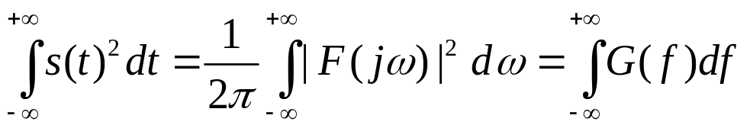

二 确知信号的频谱
2.2 能量信号的频谱
• 能量信号 ，其中的
称之为频谱(密度)；
• 能量信号的能量 ，
其中的 称之为能量谱密度，表示单位频带内的能量 。

Slide 6
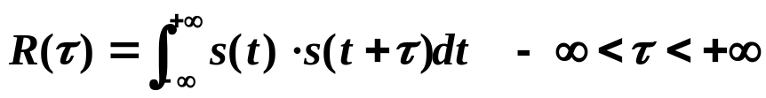
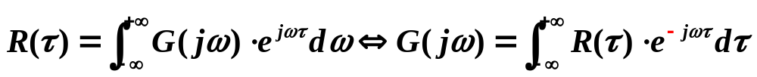
三 确知信号的相关性
3.1 能量信号的自相关函数和互相关函数
• 能量信号的自相关函数
反映了信号与延迟后的同一信号间的相关程度；
• 能量信号的自相关函数和其自能量谱密度是一对傅里叶变换：

Slide 7
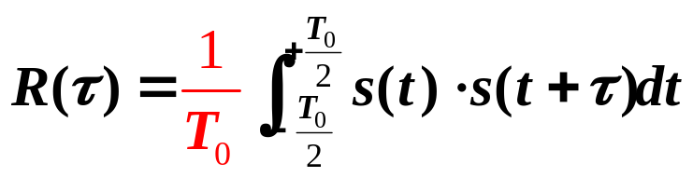
三 确知信号的相关性
3.2 功率信号的自相关函数和互相关函数
• 功率信号的自相关函数
反映了信号与延迟后的同一信号间的相关程度；
• 功率信号的自相关函数和其自功率谱密度是一对傅里叶变换：

